Slide 1
Los Objetivos de Desarrollo Sostenible Noviembre 2015
Una agenda universal, transformativa e integrada que anuncia un hito histórico para nuestro mundo”. Ban Ki-moon, Secretario General de las Naciones Unidas

Slide 2
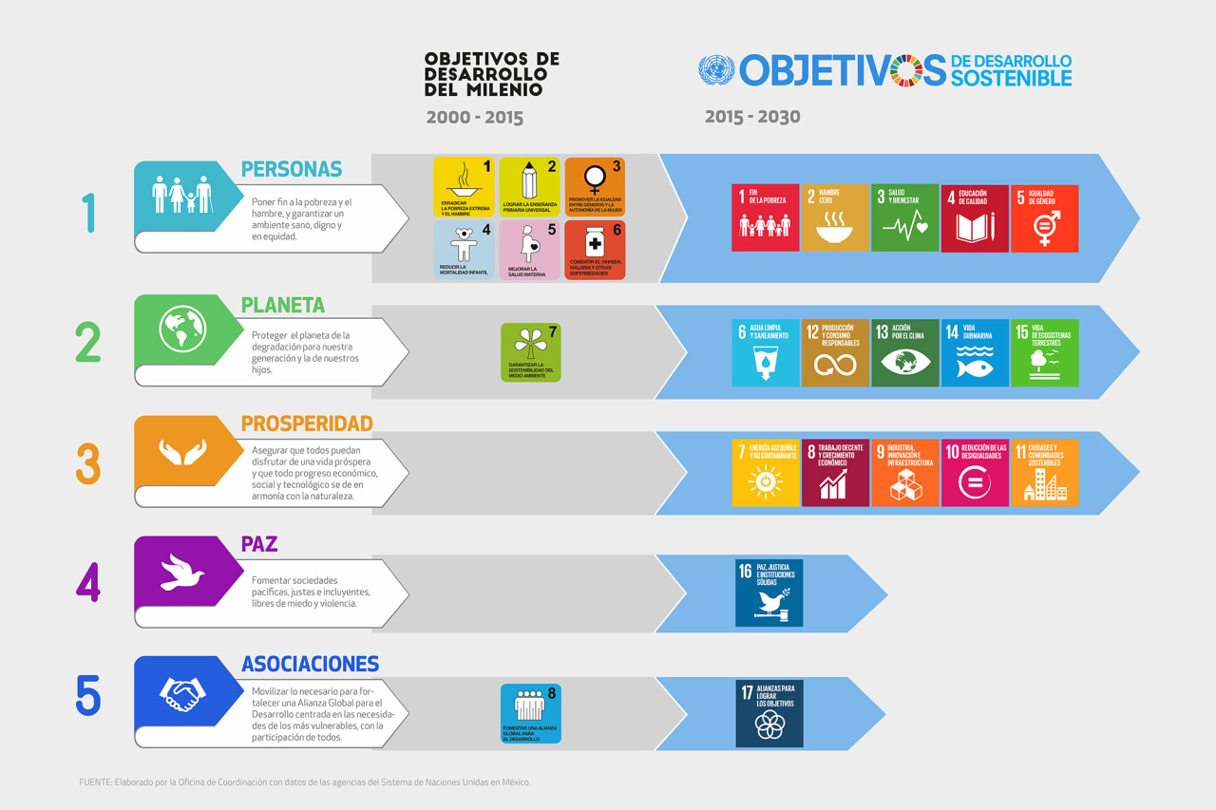
169 METAS
Notes:
Características
• Ambiciosa, los objetivos son amplios y procuran resolver problemas complejos. Se redactaron en un ejercicio abierto, que integra diversos intereses y perspectivas.
• Universal, insta a la acción por todos los países, ya sean pobres, ricos o de ingreso medio. Se adaptan a diversas realidades y respetan la política y las prioridades nacionales.
• Indivisible e integral, es un paquete, no puedes cumplir un objetivo sin el otro.
• Motor de cambio, los objetivos transformaran la forma de hacer negocios.
• Reconoce que poner fin a la pobreza debe ir de la mano de un plan que aumente el crecimiento económico y se dirija a diversas necesidades sociales, incluidas la educación, la salud, la protección social y las oportunidades de empleo, a la vez que se refiera al cambio climático y la protección ambiental.
• Abarca además cuestiones como la desigualdad, la infraestructura, la energía, el consumo, la biodiversidad, los océanos y la industrialización.
• Construye sobre el éxito y las lecciones aprendidas de los ODM, no los sustituye.
• Enfatiza la movilización de recursos, así como al seguimiento y el examen del cumplimiento de las metas.
• Se llama Agenda del Desarrollo Sostenible, no Agenda post-2015.

Slide 3
EJES DE LA NUEVA AGENDA DE DESARROLLO
Tres grandes principios que guían a la agenda:
Derechos Humanos
Tener en cuenta un determinado grupo de valores para sustentar la agenda
Considerar un enfoque de derechos en la consecución de cada una de las metas donde es el propio desarrollo el que se constituye como un derecho humano al que todas las personas deberían acceder
Igualdad
Importancia de la transversalidad en las políticas públicas
Perspectiva de desarrollo incluyente que priorice a los grupos en condiciones de mayor vulnerabilidad
Reconocer que las metas de desarrollo no podrán lograrse a menos que se ataquen las causas estructurales de las desigualdades sociales
Sostenibilidad
Implica asegurar la justicia inter-generacional de garantizar un futuro sostenible
Que cada una de las metas del desarrollo considere la protección del medio ambiente en el largo plazo.
Visión holística del desarrollo

Slide 4
Modelo Holístico para realizar el logro de la Agenda de Desarrollo Post-2015
FUENTE: Dimensiones tomadas y adaptadas del modelo holístico para facilitar el logro la Agenda de Desarrollo Post-2015 del Reporte “El Futuro que Queremos para Todos” elaborado por el Equipo del Sistema de Naciones Unidas para la Agenda Post-2015 en junio 2012.
Factores facilitadores:
Un sistema comercial justo y estable
Financiamiento para el desarrollo
Costos razonables para acceder a tecnología y conocimiento
Energías sostenibles para todos
Políticas macroeconómicas y de desarrollo coherentes que apoyen el crecimiento incluyente y sostenible
Factores facilitadores:
El uso sostenible de los recursos naturales y el manejo de los desperdicios
El manejo de los riesgos a los desastres y la mejora de la respuesta ante ellos
Derechos humanos
Igualdad
Sostenibilidad
Sostenibilidad ambiental
Protección a la biodiversidad
Clima estable
Resistencia a los peliglos naturales
Gobernanza democrática
Libertad de la violencia, de los conflictos, y de los abusos
Acceso sin conflicto a los recursos naturales
Desarrollo social incluyente
Nutrición adecuada para todos
Educación de calidad para todos
Equidad de género
Acceso universal a agua potable y los sistemas sanitarios
Desarrollo económico incluyente
Erradicar la pobreza y la hambruna
Reducir las desigualdades
Asegurar trabajos decentes y empleos productivos
Derechos humanos
Igualdad
Sostenibilidad
Factores facilitadores:
Seguridad sostenible de nutrición y alimentos
Acceso universal a servicios de salud de calidad
Acceso universal a educación de calidad
Sistemas de protección social incluyentes
Manejo efectivo de las dinámicas demográficas
Reglas justas para manejar la migración
Factores facilitadores:
Mecanismos de gobernabilidad global democráticos y coherentes
Gobernabilidad basada en el estado de derecho
Prevención y conciliación de conflictos
Protección a los derechos humanos
Empoderamiento y acceso al poder de las mujeres
Notes:
El siguiente diagrama presenta las 4 dimensiones y los factores facilitadores como medios para definir caminos de desarrollo incluyentes.
Es la representación de un esquema holístico para definir la Agenda de Desarrollo de las Naciones Unidas Post-2015, basado en los tres principios fundamentales de la visión (derechos humanos, igualdad y sostenibilidad), las cuatro dimensiones bajo las cuales es posible definir los objetivos de desarrollo y las cuatro áreas principales de los ‘factores facilitadores’.
El énfasis en los ‘factores facilitadores’ es para dar respuesta a una de las debilidades percibidas del esquema de los ODM, que es la falta de mención a los medios para lograr los objetivos. Pretende servir como guía para construir una visión holística de desarrollo.

Slide 5
Objetivos de Desarrollo Sostenible 16
16. Promover sociedades pacíficas e inclusivas para el desarrollo sostenible, facilitar el acceso a la justicia para todos y crear instituciones eficaces, responsables e inclusivas a todos los niveles
Algunas metas que se contemplan
Promover el estado de derecho
Reducir la violencia
Poner fin a la explotación, trata y tortura
Acceso público a la información
Promover leyes y políticas no discriminatorias
Instituciones eficaces, transparentes y responsables
Reducir la corrupción y el soborno
*Rol de la Entidades de Fiscalización Superior para procurar gobiernos eficaces, responsables, honestos y transparentes.

Slide 6
Equidad de Género y los Objetivos de Desarrollo Sostenible
Objetivo de Desarrollo Sostenible
5. Lograr la igualdad entre los géneros y el empoderamiento de todas las mujeres y niñas
Poner fin a la discriminación de mujeres y niñas
Eliminar todas las formas de violencia contra la mujer
Igualdad en el acceso a recursos económicos
Eliminar el matrimonio infantil
Reconocer y valorar el trabajo doméstico
Acceso universal a salud sexual y reproductiva
Leyes rigurosas para la igualdad y el empoderamiento
Algunas metas que se contemplan

Slide 7
Pueblos Indígenas y los Objetivos de Desarrollo Sostenible
2. Poner fin al hambre, lograr la seguridad alimentaria y la mejora de la nutrición y promover la agricultura sostenible
4. Garantizar una educación inclusiva, equitativa y de calidad y promover oportunidades de aprendizaje durante toda la vida para todos
16. Promover sociedades pacíficas e inclusivas para el desarrollo sostenible, facilitar el acceso a la justicia para todos y crear instituciones eficaces, responsables e inclusivas a todos los niveles
Poner fin al hambre
Alimentación sana y nutritiva
Poner fin a la malnutrición
Educación inclusiva
Enseñanza primaria y secundaria gratuita
Servicios de calidad en primera infancia y prescolar
Sociedades pacíficas
Reducir todas las formas de violencia
Poner fin al maltrato, explotación, trata y tortura
Duplicar la productividad agrícola
Mantener la diversidad genética de las semillas
Formación técnica, profesional y superior
Competencias en lectura, escritura y aritmética
Poner fin a la violencia contra la niñez
Leyes y políticas no discriminatorias
Algunas metas que se contemplan

Slide 8
Juventud y los Objetivos de Desarrollo Sostenible
1. Poner fin a la pobreza en todas sus formas en todo el mundo.
3. Garantizar una vida sana y promover el bienestar para todos en todas las edades
8. Promover el crecimiento económico sostenido, inclusivo y sostenible, el empleo pleno y productivo y el trabajo decente para todos
10. Reducir la desigualdad en y entre los países
Pobreza
Erradicar la pobreza extrema
Sistemas de protección social
Vida sana
Reducir la mortalidad materna
Salud sexual y reproductiva
Crecimiento
Empleo productivo y trabajo decente para jóvenes
Desigualdad
Poner fin a la epidemia del VIH/Sida
Capacitación y educación para la juventud
Garantizar la igualdad de oportunidades sin discriminación
Facilitar la migración y la movilidad internacional
Algunas metas que se contemplan

Slide 9
Auditorías coordinadas y ODS
Los ODS, sus metas e indicadores deben ser el eje rector de las revisiones coordinadas.
Dirigidas a diagnosticar y evaluar objetivamente el desempeño de las políticas públicas con perspectiva nacional, regional y global
Ejercicio colaborativo en el que participan diversos actores nacionales e internacionales buscando mejorar el impacto de las intervenciones públicas desde múltiples enfoques
Permiten comparar desafíos, conocimientos y mejores prácticas. Generar capacidades y diálogo
Notes:
Banco Mundial, programa de áreas protegidas de la Amazonia, en Brasil. Participa la OLACEFS
Otras en marcha: gestión de recursos hídricos, manejo de recursos de la explotación de petróleo y gas

Slide 10
América Latina y los ODS
A pesar de los importantes avances, la región latinoamericana presenta grandes desafíos para la superación de la pobreza y la desigualdad, y para la inclusión de los grupos más vulnerables.
La consecución de los ODS depende de lograr una visión de largo coherente y una importante concentración de esfuerzos y voluntades
Su implementación a nivel país dependerá de la capacidad de los Estados para transformar este manifiesto global en una agenda de política nacional.

Slide 11
México como actor global
El país ha sido un participante activo en lograr el reconocimiento mundial de las cuatro dimensiones de desarrollo de la nueva agenda: económica, social, medioambiental y de sustentabilidad.
Además, diseñó e incorporó el concepto de multi-dimensionalidad de la pobreza dentro de la meta del primer objetivo: “Poner fin a la pobreza en todas sus formas en todo el mundo”.
México ha sido un sido un actor líder en la medición e implementación de los Objetivos del Milenio, y hoy se prepara para iniciar un diálogo amplio para la nueva Agenda de Desarrollo, con el acompañamiento del PNUD y el SNU.
VIDEO: https://www.dropbox.com/sh/c3jkqwq5nztldz7/AABd79dE-dK7ICZjEWWCP6bTa/Video%20Plataforma%202030%201080p.mp4?dl=0

Slide 12
https://www.dropbox.com/sh/sixsm4v9ncqxjvu/AAAiksc9Ot6uhTkkey9OncRia?dl=0
VIDEO USB

